Slide 1
○ | 의사결정
○ | 지시사항
● | 정보전달
제안센터 현업공모 제안서
생산본부 연주정비팀

Slide 2
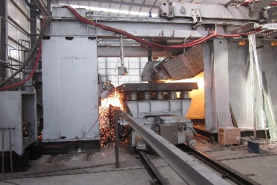
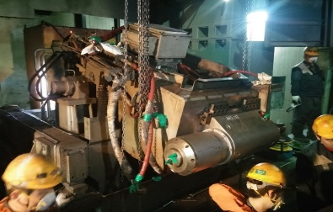
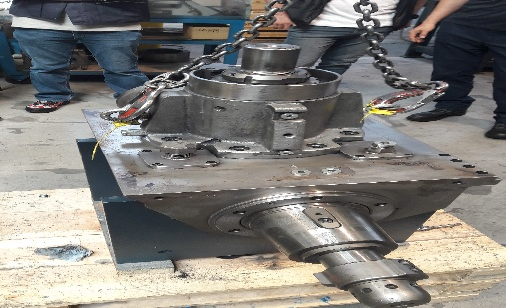
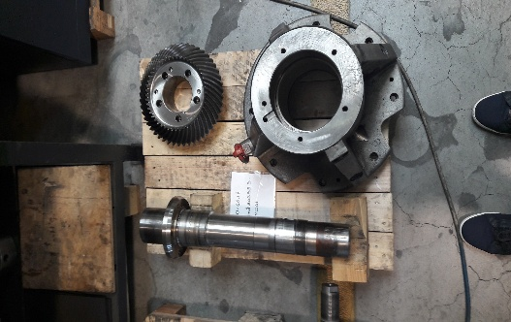
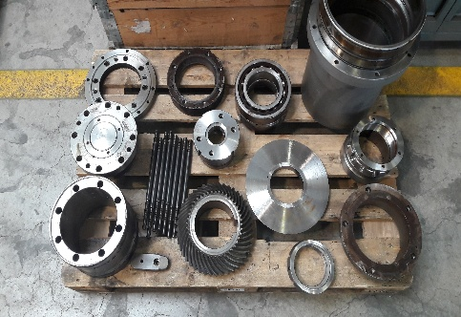
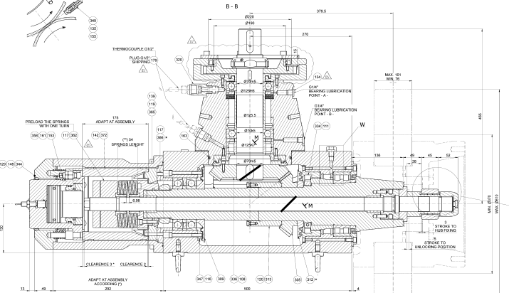
▣ 제안센터 현업공모 제안서
품 명 | 그라인딩 머신 스핀들 |  |  | 담당자 | 김종덕
공 장 | 연주공장 | 설 비 | 그라인딩 설비 | 용 도 | 슬라브 표면 결함 제거
개 요
▣ 그라인딩 머신
슬라브 표면에 존재하는 결함을 고속 (Max 1,800 RPM) 의 숫돌로 결함 제거 후 압연공장에 슬라브 공급.
▣ 스핀들
슬라브 연삭용 숫돌 과 회전용 모터와 연결하는 일종의 기어 Box
스핀들
그라인딩 머신
스핀들 조립품
스핀들 단면
스핀들 내부 구성품
스핀들 내부 구성품

Slide 3
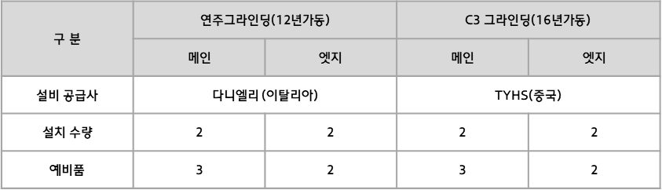
▣ 제안센터 현업공모 제안서
현상 및 문제점
▣ 당사 그라인딩 머신 운영 현황
▣ 스핀들 관리 현황
1)돌발 고장 / 주기 사용 교체 후 취외품은 설비 공급사 수리(19년 이전) 및 국내 수리 실시 중.
2) 수리 횟수 : 23년 7회 / 24년 7회 / 25년 5회
●스핀들의 수리 반복 회수 누적으로 케이싱 마모 등 으로 인한 스핀들 폐기 로 신품 구매 필요.

Slide 4
▣ 제안센터 현업공모 제안서
개발 내용
테스트 수량 | 1 Set | 연간예상소요량 | 4~6 Set (수리품 기준) | 테스트기간 | 6,000 Hr
기대효과 | 1) 스핀들에 대한 유지 보수 비용 절감
▣ 스핀들 수리 합격후 신품 국산화 ( 신품 케이싱 포함 )
1) 1단계 : 연주그라인딩 머신 엣지 스핀들에 대한 분해 스케치 후 수리 실시
- 수리내용 : 스파이럴 베벨 기어 교환 /베어링 교환 / seal 교환 등
- OFF LINE TEST 후 납품
2) 2단계 : 수리품 합격시 스핀들 에 대한 국산화 제작 실시
- 대상품 : 연주그라인딩 머신 엣지 스핀들
* 수리 및 신규 제작품에 대해서는 당사 제작관리시스템에 등록 되어 외부 전문 검사 기관에서 검사 수행
▣ 합격 조건 : 온라인 가동 시간 6,000 Hr 사용 ( 주기 교체 권장 시간 )
▣ OFF Line TEST 설비 구축
1) 제작 및 수리품에 대한 OFF LINE TEST 실시 후 납품
2) 스핀들 조립대 / Inverter 제어(모터회전속도)/베어링,베벨기어 윤활공급장치/베어링 온도 센서 등등

